Slide 1


Предупреждающие
методики
2025

Slide 2
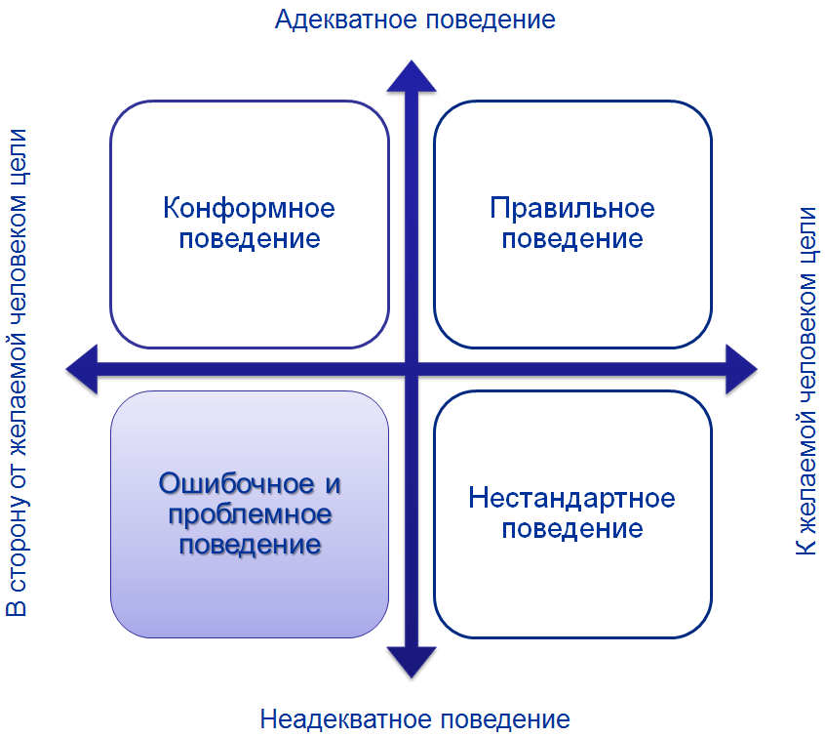

Slide 3
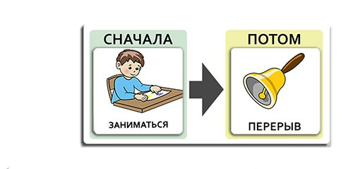
Создание четкой и динамичной структуры занятия, учебного дня
Для уменьшения вероятности нежелательного поведения у ребенка важно, чтобы он четко понимал последовательность событий. Это помогает ему предвидеть, что произойдет сначала, а что потом.
Дефициты:
трудности восприятия устной информации
трудности ожидания
нарушения функций регуляции и контроля
Рекомендации:
наглядность
план урока
визуальное расписание
порядок на парте
Частота быстро уменьшается
Как быстро ожидать эффект
Длится долго
Продолжительность эффекта
Notes:
Частота и длительность

Slide 4
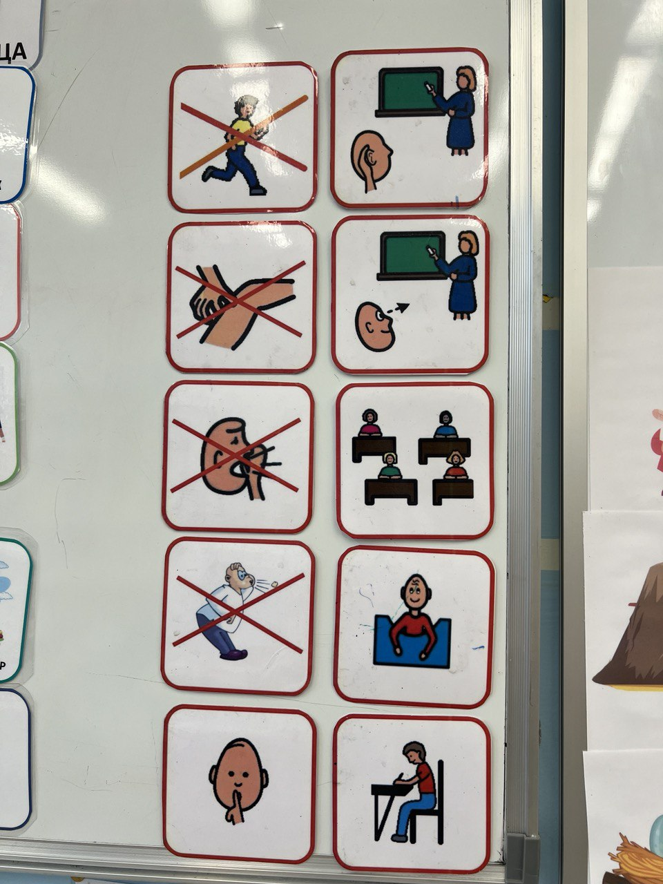
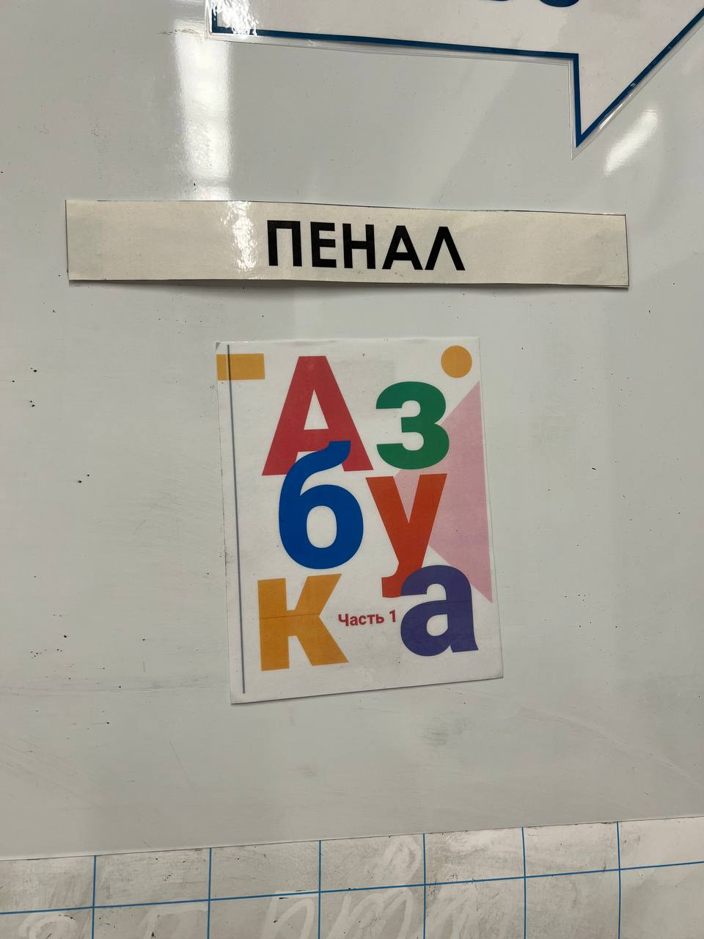
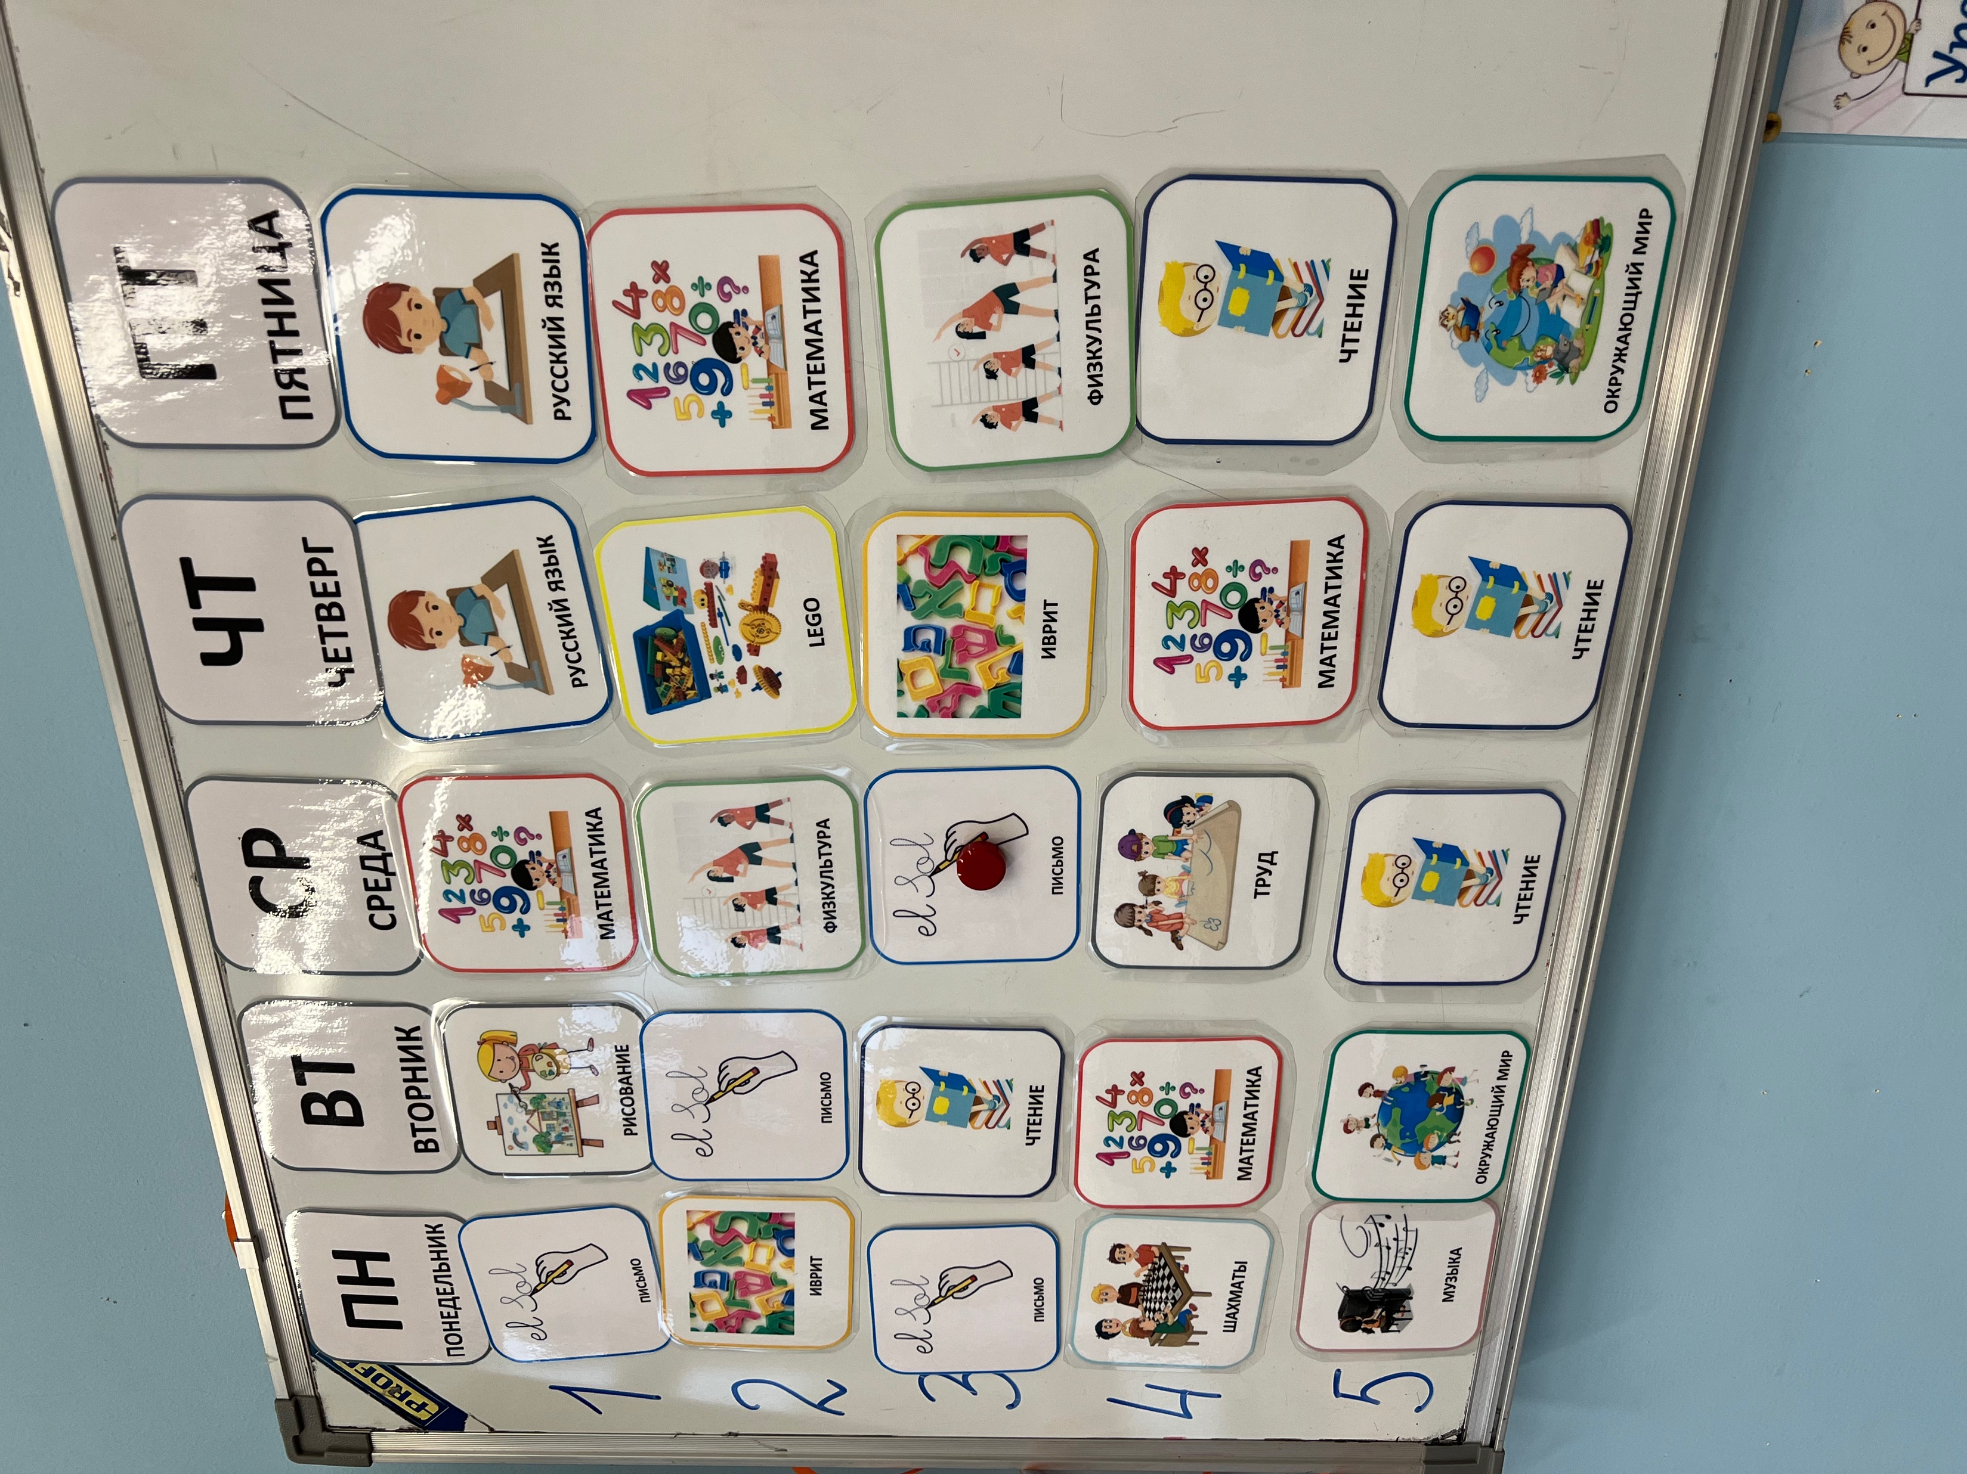

Примеры
Соблюдение принципа единства требований

Slide 5
Отвлечение с использованием предпочитаемого объекта
Чтобы снизить вероятность нежелательного поведения у ребёнка, важно предложить ему что-то, что отвлечёт его и не даст начать такое поведение
Дефициты:
трудности организации собственной деятельности
трудности регуляции и самоконтроля
утомляемость, истощаемость
Рекомендации:
- организация ритуала начала работы
- регулярная смена деятельности
- физкультминутки
Через 2-3 недели
Длится долго
Продолжительность эффекта
Как быстро ожидать эффект
Notes:
Частота и длительность

Slide 6
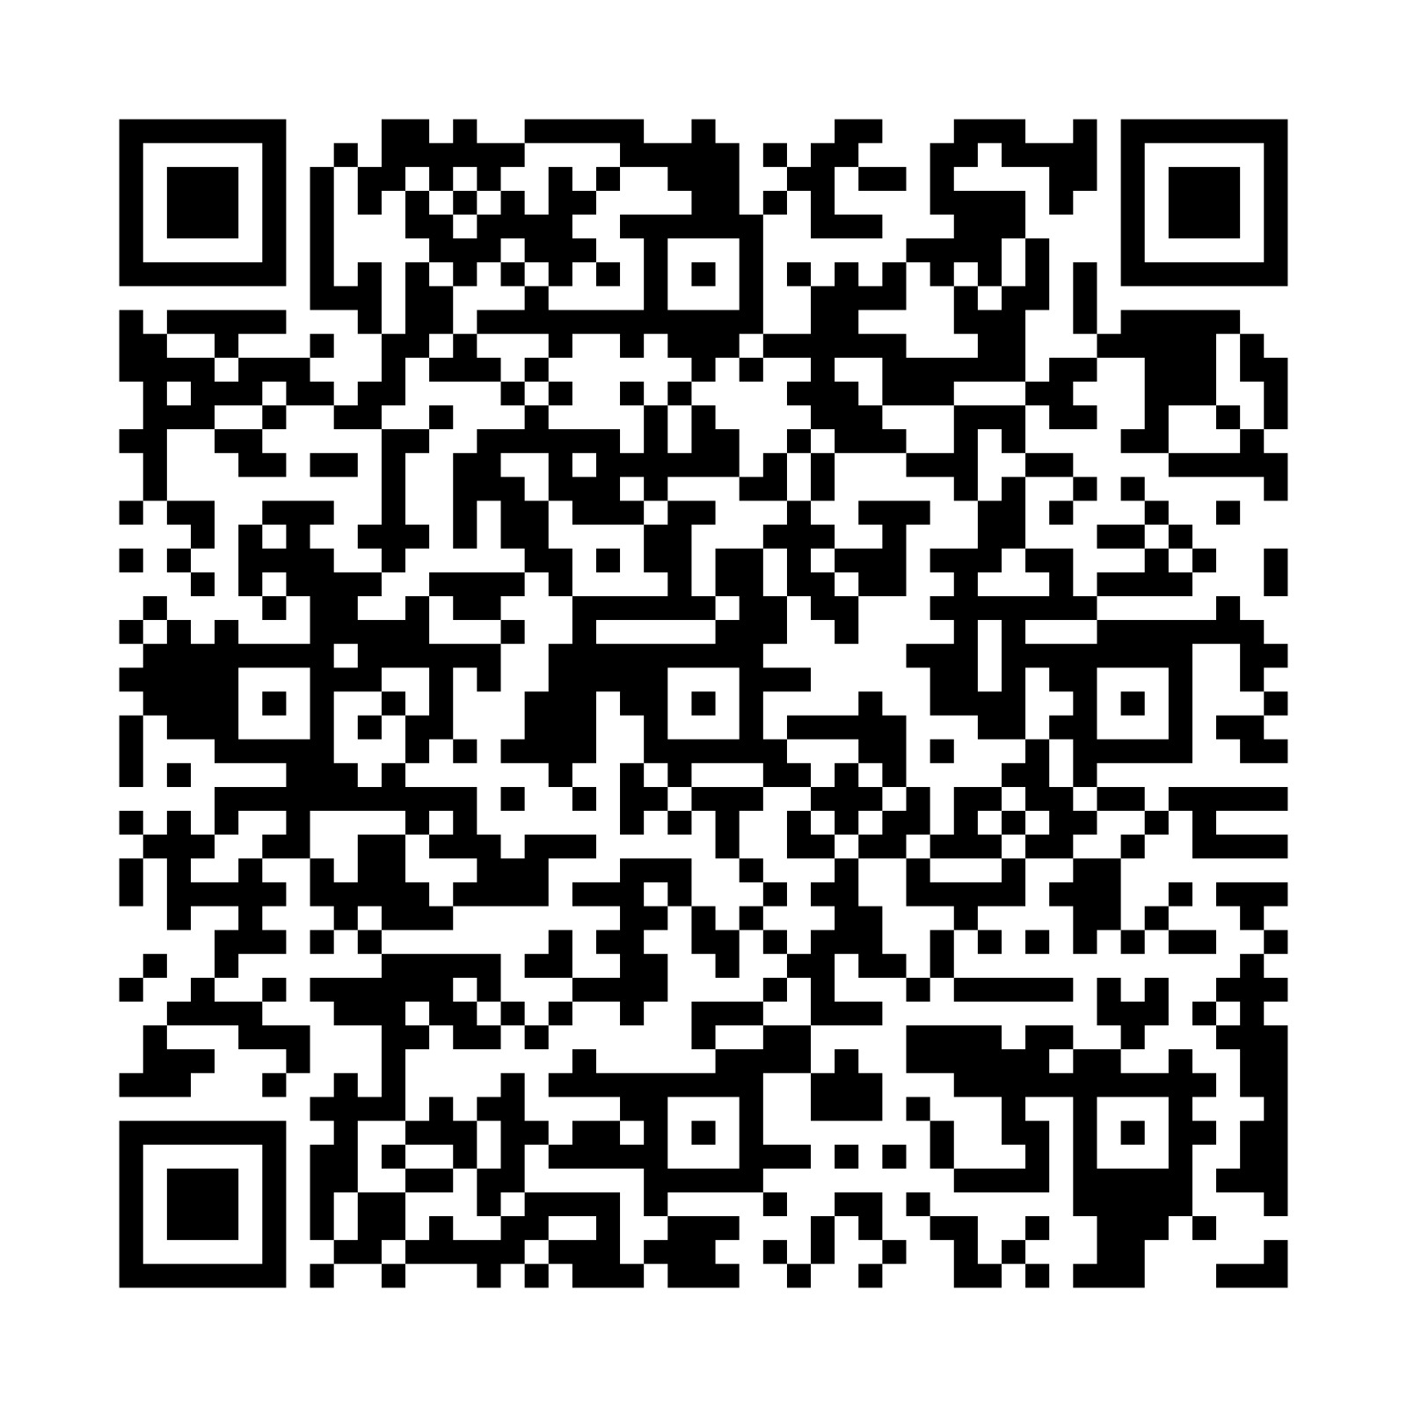
Примеры
упражнения на переключения
движений и ритмы
пальчиковая гимнастика
разминки с карандашом
графические разминки
словарные шифровки
иное

Slide 7
Поведенческий импульс
Сначала следует дать инструкции для поведения, которое с большей вероятностью будет выполнено. Затем можно перейти к инструкциям для менее вероятного поведения.
Дефициты:
недостаток способности к самоконтролю и регуляции поведения
импульсивность
трудности соблюдения алгоритмов деятельности
Рекомендации:
подготовить карточки с правилами поведения
обучать техникам саморегуляции
развивать навыки планирования
В зависимости
от индивидуальных особенностей и контекста использования
Быстро
Продолжительность эффекта
Как быстро ожидать эффект
Notes:
Частота и длительность

Slide 8


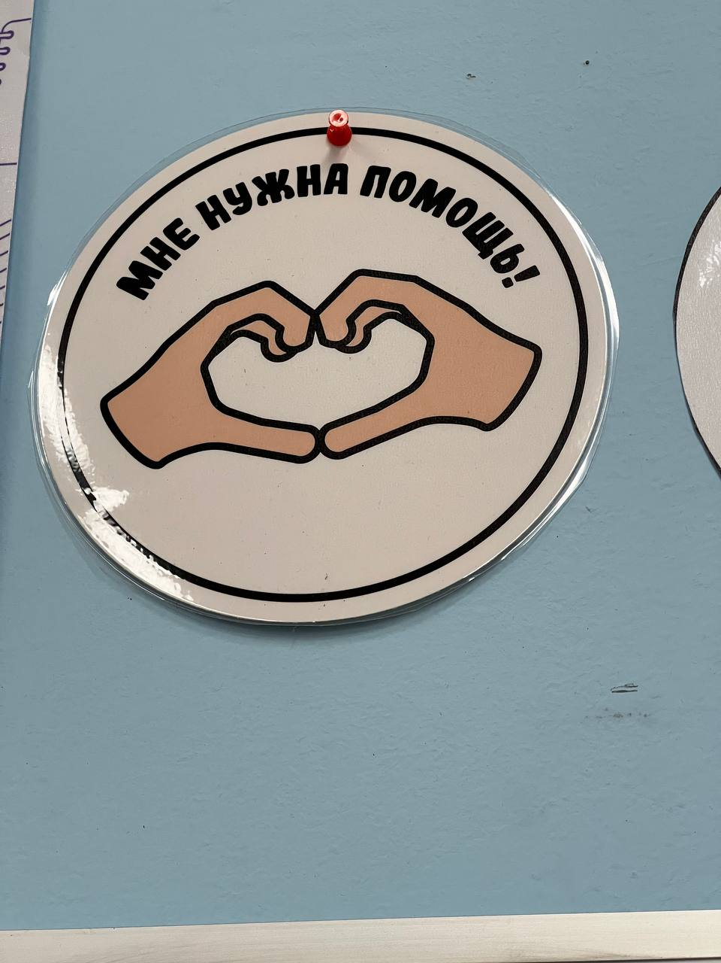
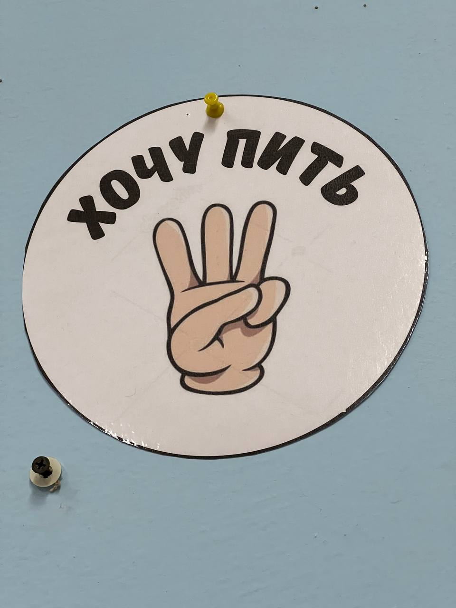


1. Подготовьте четкие и конкретные инструкции для обоих типов поведения: как для вероятных, так и для менее вероятных. Эти инструкции должны быть понятными и доступными для ребенка.
2. Озвучивайте инструкции, помогающие вспомнить, как правильно себя вести, сами, пока ребенок не запомнит. Регулярно повторяйте, чтобы закрепить материал.
3. Когда ребенок начинает демонстрировать нежелательное поведение, покажите ему карточку и попросите озвучить соответствующую инструкцию. Это поможет ему вспомнить, как необходимо себя вести, и помочь не нарушить правила поведения.
4. Закрепляйте полученные знания, повторяя инструкции через определенные промежутки времени. Применяйте их в разных ситуациях, чтобы ребенок мог использовать их в реальной жизни.
5. Если нужно, корректируйте инструкции, чтобы они были максимально точными и эффективными. Регулярно оценивайте прогресс ребенка и вносите необходимые изменения.

Slide 9
Временное понижение уровня требований
Подбирайте материал, начиная с примера или задания, подходящего для уровня подготовки учащегося. Постепенно усложняйте материал, чтобы ученик мог справляться с более сложными задачами.
Дефициты:
пробелы в усвоении программы
боязнь ошибки
сниженная мотивация
низкий темп усвоения учебного материла
Рекомендации:
создать мотивацию успеха
обращать внимание на количество правильных ответов
закреплять успех
Правильное поведение появляется постепенно
Эффект длится
долго
Продолжительность эффекта
Как быстро ожидать эффект
Notes:
Частота и длительность

Slide 10
Предоставление поощрения
Ребенок с проявлениями нежелательного поведения нуждается в подбадривании, одобрении, похвале за конкретные мелкие успехи в тех ситуациях, где он старается и прилагает усилия. Это помогает ему осознать свои достижения и укрепляет уверенность в себе, что способствует более позитивному и конструктивному поведению.
Дефициты:
трудности регуляции и самоконтроля
повышенная утомляемость/истощаемость
трудности взаимодействия со взрослыми
проблемы с формированием учебного поведения
Рекомендации:
создавать мотивацию успеха
обращать внимание на количество правильных ответов
закреплять достигнутые результаты
Правильное поведение появляется постепенно
Эффект длится
долго
Продолжительность эффекта
Как быстро ожидать эффект
Notes:
Частота и длительность

Slide 11
Миша, 1 класс, 8 лет, является обучающимся с ОВЗ, обучается по АООП НОО РАС, вариант 8.1
Дефициты:
Нарушение функций регуляции и контроля (может говорить вслух свои мысли).
Повышенная утомляемость (может заплакать на уроке).
Боязнь ошибки (очень медленно работает в тетради, вырисовывает каждую букву).
Ситуация:
3 урок, русский язык.
Миша начинает громко разговаривать, хватает себя за лицо и проявляет самоагрессию. Урок остановлен, вся деятельность прекращена.
Какую методику можно использовать для работы с Мишей?

Slide 12
Что вы применяете на уроке чаще всего?
1
Создание четкой динамичной структуры
2
Отвлечение с использованием предпочитаемого объекта
3
Поведенческий импульс
4
5
Напишите свой ответ в чате
Временное понижение уровня требований
Предоставление поощрения

Slide 13


Ответ:
Комплексный подход

Slide 14


